Slide 1

AMSI-IDMB
Grupo:N.º5
2190745-Ivo Duarte 2170700-Diogo Canário

Slide 2
Descrição/enquadramento
A nossa aplicação tem como base uma biblioteca filmes e series, no sentido de obtermos uma grande variedade adicionados a mesma, neste sentido obtermos uma plataforma com uma gestão mais organizada a nível individual.

Slide 3
Oque consiste o nosso projeto
Biblioteca de filmes/series
Sistema de ranking
Comentários
Favoritos
Resumos
Trailers

Slide 4
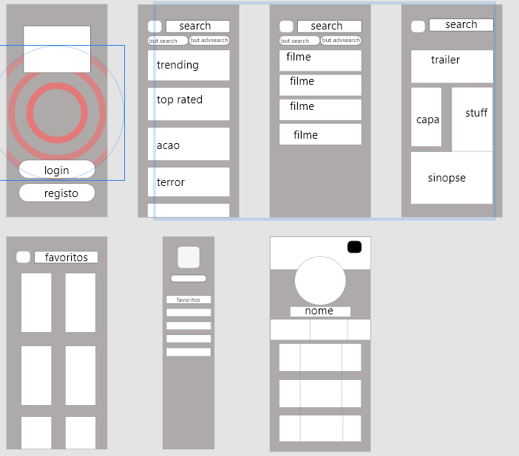
Mockups

Slide 5
Distribuição das Atividades
Mockups-Diogo Canário
PowerPoint-Ivo Duarte
App-Ivo e Diogo

